Slide 1

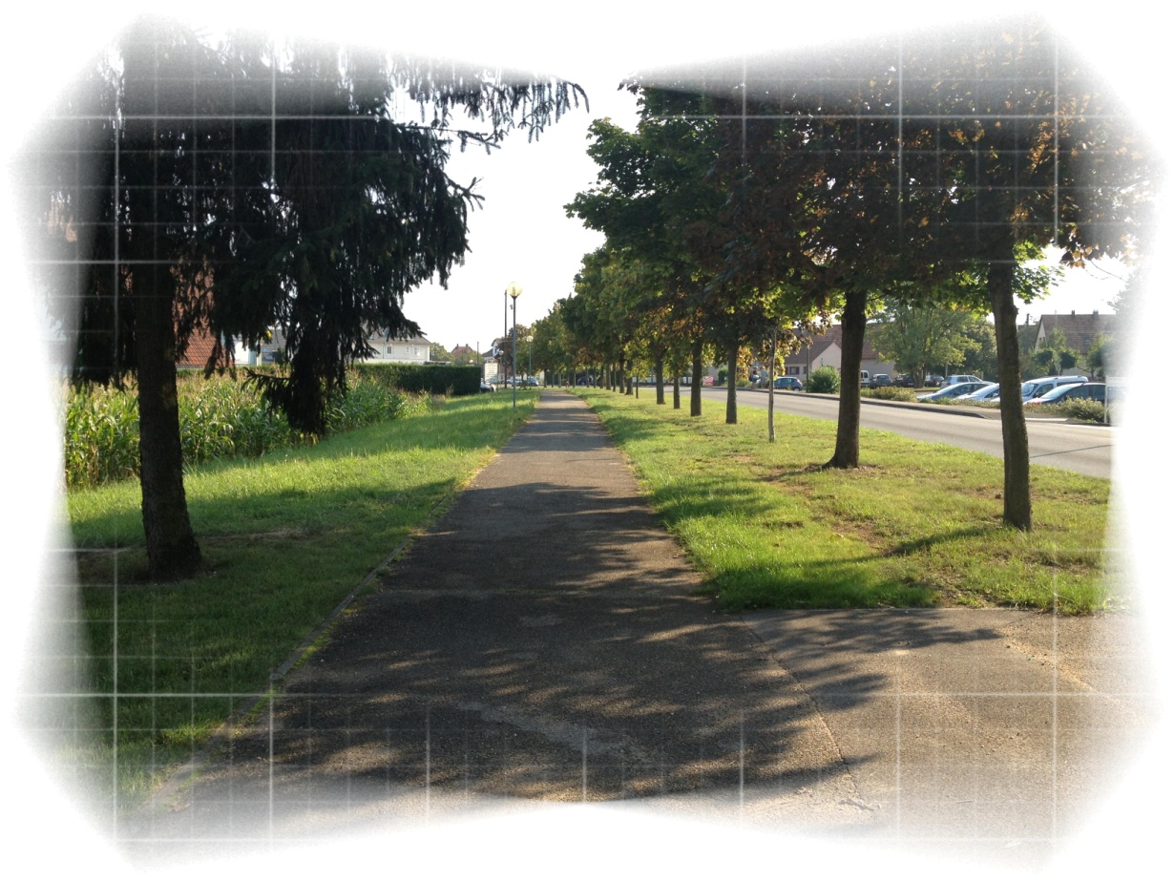
promenade thermale rd 27
Communauté de communes Sauer-Pechelbronn
Présentation des études Avant-Projet – Septembre 2013

Slide 2
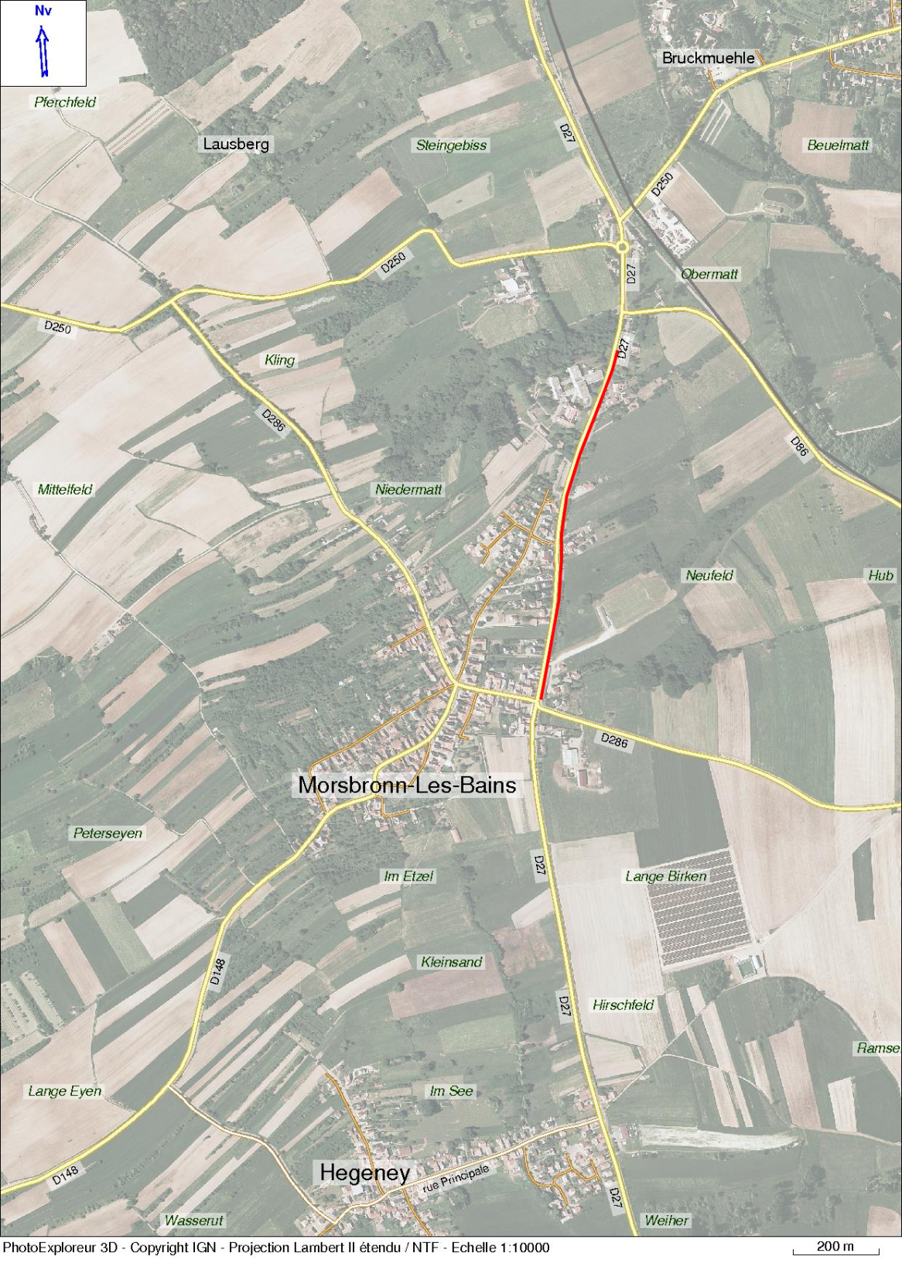
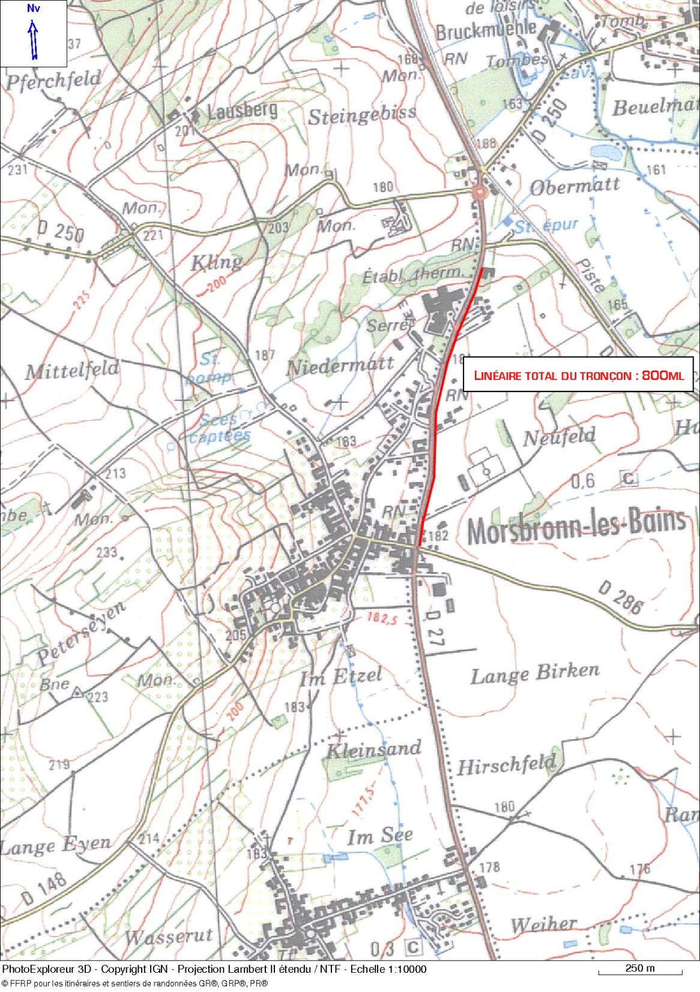

Slide 3
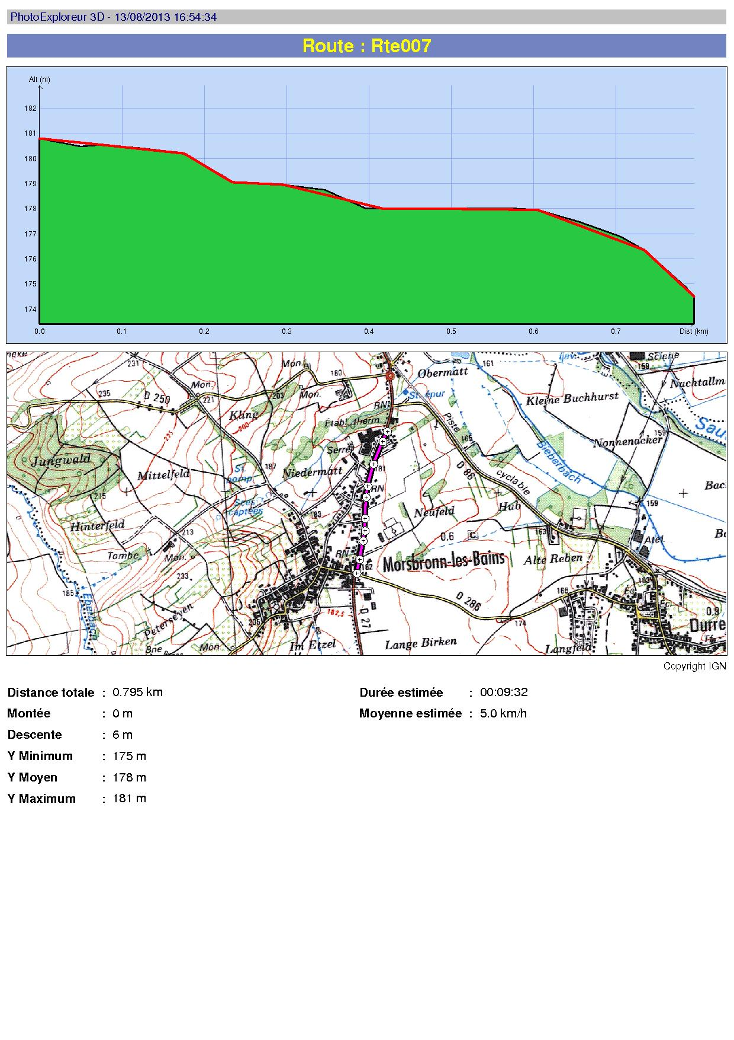
Longueur du tracé : 800 ml
Dénivelée du tracé : 6 ml
Pente moyenne <1%
Promenade thermale = aménagement partagé piétons/cyclistes

Slide 4
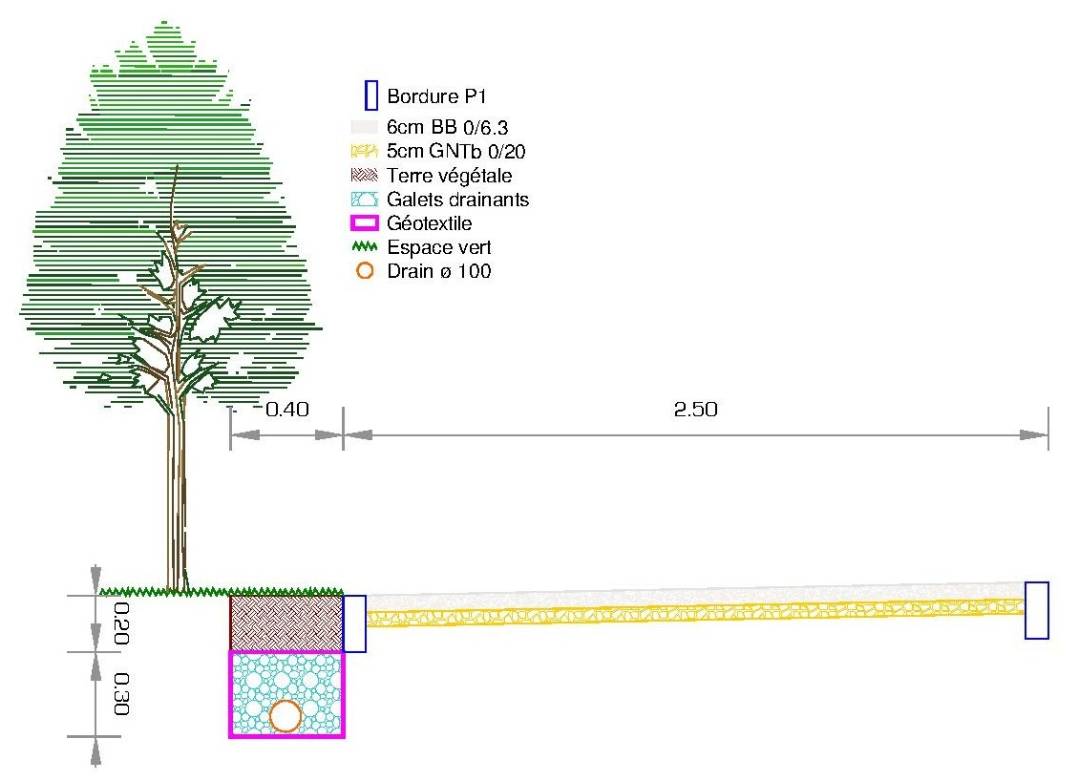
Reprise des couches de roulement
Purges localisées et reprises des bordures endommagées
Mise en place d’un drainage longitudinal
Remplacement des luminaires

Slide 5
Validation des études d’avant projet Septembre 2013
Etablissement du dossier Projet Octobre 2013
Consultation des entreprises de travaux Décembre 2013
Ouverture des plis / notification des marchés Janvier 2014
Exécution des travaux Mars/Avril 2014
Planification de l’opération – étapes clés

Slide 6
Estimation des travaux
CHAPITRES DE TRAVAUX | COUTS DES TRAVAUX HT | TVA (19.60%) | COUTS DES TRAVAUX TTC
Travaux préparatoires | 10 000.00 | 1 960.00 | 11 960.00
Terrassements généraux | 28 000.00 | 5 488.00 | 33 488.00
Assainissement pluvial | 25 000.00 | 4 900.00 | 29 900.00
Pose de bordures | 6 000.00 | 1 176.00 | 7 176.00
Couche de roulement | 35 000.00 | 6 860.00 | 41 860.00
Signalisation V+H et mobilier urbain | 18 000.00 | 3 528.00 | 21 528.00
Remplacement des luminaires | 35 000.00 | 6 860.00 | 41 860.00
Imprévus | 3 000.00 | 588.00 | 3 588.00
TOTAL OPERATION | 160 000.00 | 31 360.00 | 191 360.00

Slide 7
Plan de financement
CHAPITRES DE TRAVAUX | COUTS DES TRAVAUX HT
Travaux | 160 000.00
Maitrise d’œuvre 2,80 % | 4 480.00
TOTAL OPERATION | 164 480.00
Subventions escomptées : CG67 contrat de territoire | En cours de négociation

